Slide 1
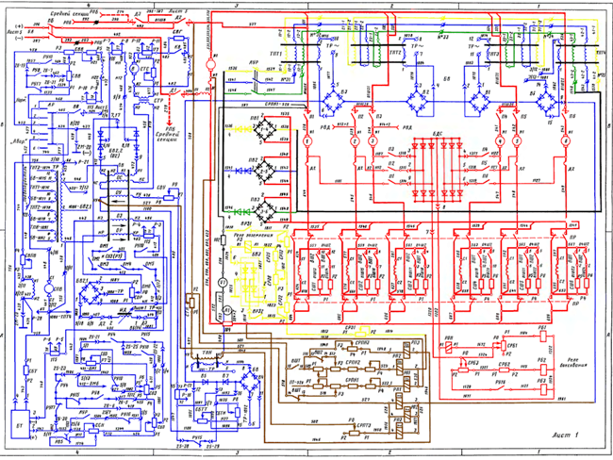
Электрические схемы

Slide 2
ГОСТ 2.701-2008
СХЕМЫ
Виды и типы
Общие требования к выполнению
Схема — это документ, на котором показаны в виде условных изображений или обозначений составные части изделия и связи между ними.
Вид схемы: классификационная группировка схем, выделяемая по признакам принципа действия, состава изделия и связей между его составными частями.
Тип схемы: классификационная группировка, выделяемая по признаку их основного назначения.

Slide 3
Виды схем в зависимости от видов элементов и связей, входящих в состав изделия
Вид схемы | Определение | Код
Схема электрическая
Документ, содержащий в виде условных изображений или обозначений составные части изделия, действующие при помощи электрической энергии,
и их взаимосвязи
Э
Г
В
Р
С
П
К
Л
Е
Х
гидравлическая
вакуумная
энергетическая
комбинированная
пневматическая
кинематическая
оптическая
деления
газовая (кроме пневматической схемы)
элементы и взаимосвязи различных видов схем одного типа
обозначений состав изделия, входимость составных частей, их назначение и взаимосвязи
обозначений механические составные части
и их взаимосвязи
составные части изделия, действующие при помощи вакуума либо создающие вакуум,
и их взаимосвязи
составные части энергетических установок и их взаимосвязи
оптические составные части изделия по ходу светового луча
использующие жидкость,
и их взаимосвязи
использующие воздух, и их взаимосвязи
действующие с использованием газа, и их взаимосвязи

Slide 4
Виды схем в зависимости от основного назначения подразделяются на ТИПЫ
Тип схемы | Определение | Код
Схема принципиальная (полная)
Документ, определяющий полный состав элементов и взаимосвязи между ними и дающий полное (детальное) представление о принципах работы изделия (установки)
3
Схема функциональная
Документ, разъясняющий процессы, протекающие в отдельных функциональных цепях изделия (установки) или изделия (установки) в целом
2
Схема соединений
(монтажная)
Документ, показывающий соединения составных частей изделия (установки) и определяющий провода, жгуты, кабели или трубопроводы, которыми осуществляются эти соединения, а также места их присоединений и ввода (разъемы, платы, зажимы и т.п.)
4
Схема структурная
Документ, определяющий основные функциональные части изделия, их назначение и взаимосвязи
1
Схема подключения
Документ, показывающий внешние подключения изделия
5
Схема расположения
Документ, определяющий относительное расположение составных частей изделия (установки),
а при необходимости, также жгутов (проводов, кабелей), трубопроводов, световодов и т.п.
7
Схема общая
Документ, определяющий составные части комплекса и соединения их между собой на месте эксплуатации
6
Схема объединенная
Документ, содержащий элементы различных типов схем одного вида
0
Наименования типов схем, указанные в скобках, устанавливают для электрических схем энергетических сооружений.

Slide 5
Наименование и код схемы
Код схемы состоит из буквенной части,
определяющей вид схемы,
и цифровой части,
определяющей тип схемы.
схема электрическая принципиальная
схема гидравлическая
соединений
схема деления
структурная
схема электрогидравлическая принципиальная
схема электрогидропневмо-кинематическая принципиальная
схема электрическая
соединений и подключения
схема гидравлическая структурная, принципиальная и соединений
ЭЗ
Г4
Е1
СЗ
СЗ
Э0
Г0

Slide 6
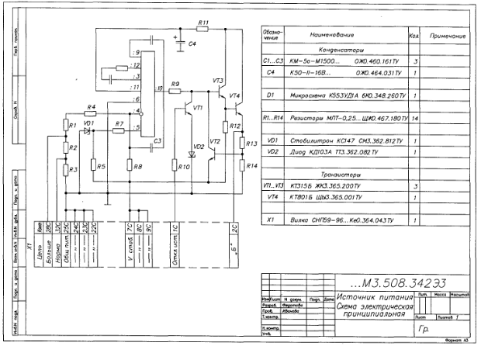
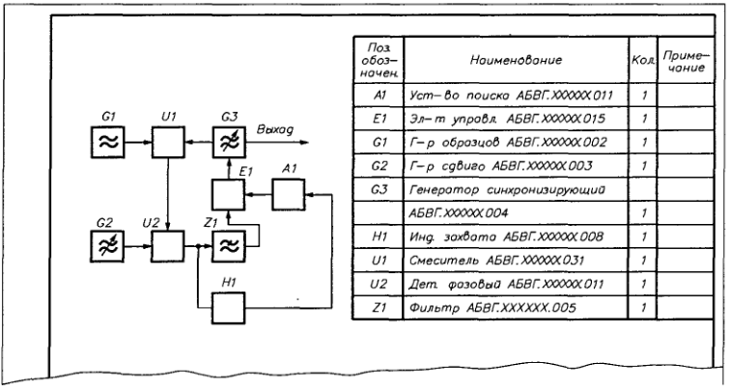
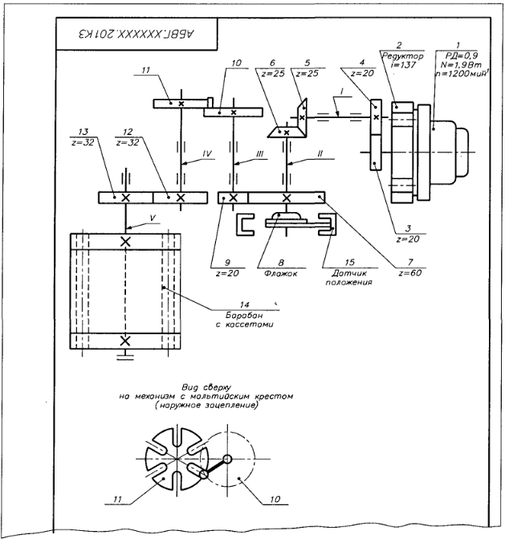
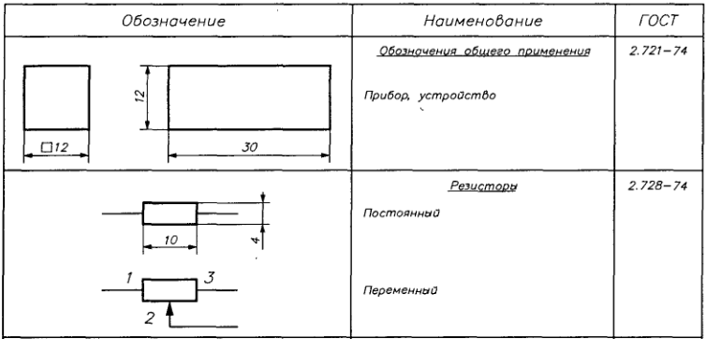
Способы графического оформления схем
элементы схемы изображаются условными графическими обозначениями (УГО), установленными в стандартах ЕСКД;
отдельные устройства изображаются геометрическими фигурами, например, квадратами;
элементы схем изображаются упрощенными внешними очертаниями (в том числе - в аксонометрии). Этот способ характерен для кинематических схем.

Slide 7
Графические обозначения на схемах
Показывают в размерах, установленных в стандартах на УГО.
Обозначение элементов, размеры которых в стандартах не установлены, изображают на схеме в размерах, в которых они выполнены в стандартах.
Допускается поворачивать УГО на угол, кратный 45° по сравнению с изображением, приведенным в стандарте, или изображать зеркально повернутым.
Стандарт ГОСТ 2.701-2008 устанавливает толщину линий связи от 0,2 до 1 мм, рекомендуемая толщина - от 0,3 до 0,4 мм.
Толщина линии связи равняется толщине линий УГО ее элементов.
Расстояние между двумя соседними линиями связи - не менее 3 мм, а между графическими изображениями - не менее 2 мм.
Размеры УГО, а также толщину их линий делают одинаковыми на всех схемах данного изделия.
Линии связи между элементами схемы должны состоять из горизонтальных и вертикальных отрезков и иметь наименьшее количество изломов и взаимных пересечений.

Slide 8
Электрическая принципиальная схема
документ, определяющий полный состав электрических элементов изделия, дающий детальное представление о принципах работы изделия.
Служит основой для разработки конструкции и используется при изготовлении и эксплуатации изделий.
Схема содержит перечень элементов.

Slide 9
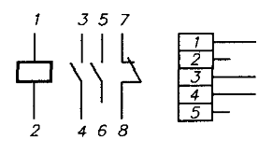
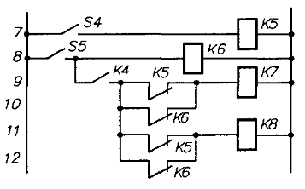
Изображение элементов на схемах
Совмещенный способ
Разнесенный способ
составные части элементов или устройств показываются на схеме в непосредственной близости друг к другу
составные части показываются на схеме в разных местах для большей наглядности.
Позиционное обозначение элемента проставляют возле каждой составной части

Slide 10
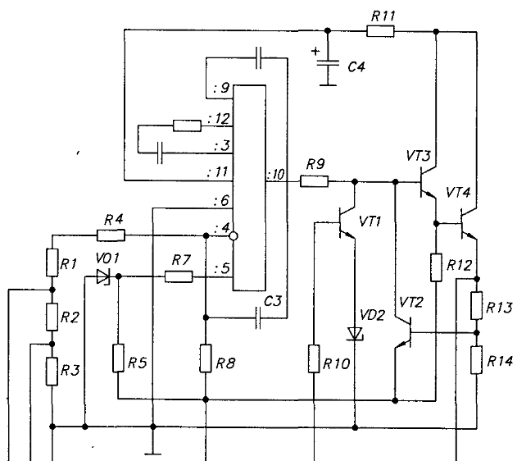
Позиционное обозначение элементов
Позиционное обозначение в общем случае состоит из трех частей:
В первой части указывают вид элемента (устройства) одной или несколькими буквами,
например, R - резистор, С - конденсатор
(для уточнения вида элемента допускается применять двухбуквенный код, например, для полупроводникового прибора-диода VD);
Порядковые номера элементам присваивают начиная с единицы, в пределах группы с одинаковыми позиционными обозначениями согласно с последовательности расположения элементов на схеме, считая сверху вниз в направлении слева направо.
Позиционные обозначения проставляют рядом с условными графическими обозначениями элементов с правой стороны или над ними.
Для однозначного определения элементов, входящих в состав изделия и изображенных на схеме, каждому элементу (устройству) схемы присваивают буквенно-цифровые позиционные обозначения согласно
ГОСТ 2.710-81 Обозначения буквенно-цифровые в электрических схемах.
во второй части - порядковый номер элемента (устройства) в пределах данного вида,
например: R1, R2,..., R12; C1_{t} C2, ..., С14;
в третьей части допускается указывать соответствующее функциональное назначение,
например C4I - конденсатор С4, используемый как интегрирующий.

Slide 11
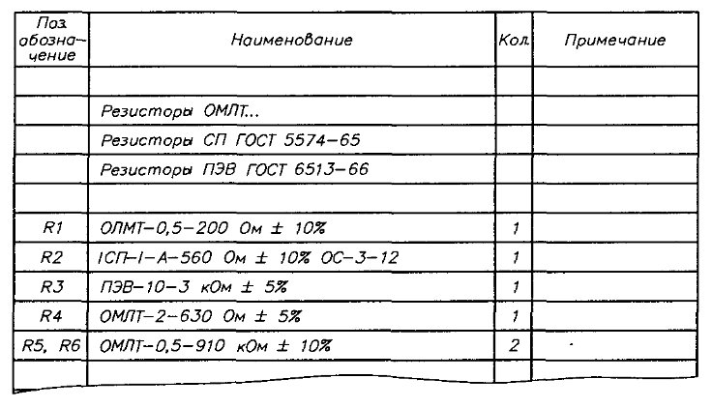
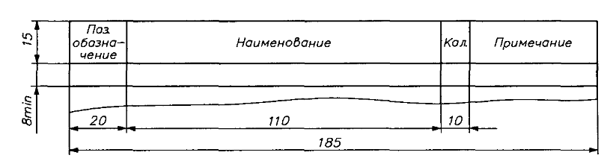
Перечень элементов
Элементы одного типа с одинаковыми электрическими параметрами, имеющие на схеме последовательные порядковые номера, допускается записывать в перечень в одну строку.
В этом случае в графу «Поз. обозначение» вписывают только позиционные обозначения с наименьшим и наибольшим порядковыми номерами, например: R3,..., R8, а в графу «Кол.» - общее количество таких элементов.
Элементы записывают в перечень группами в алфавитном порядке буквенных позиционных обозначений.
В пределах каждой группы, имеющей одинаковые буквенные позиционные обозначения, элементы располагают по возрастанию порядковых номеров
Данные об элементах, входящих в состав изделия и изображенных на схеме, записывают в перечень элементов, который помещают на первом листе схемы или выполняют в виде самостоятельного документа.
Перечень оформляется в виде таблицы, заполняемой сверху вниз.
Ее располагают, как правило,
над основной надписью
на расстоянии не менее 12 мм от нее.
Продолжение перечня помещают слева от основной надписи, повторяя шапку таблицы.
приводятся позиционные обозначения элементов (устройств)
наименование элементов (устройств)
в соответствии с документом, на основании которого этот элемент (устройство) применен, а также обозначение этого документа (основной конструкторский документ: ГОСТ, ТУ)
технические данные элемента, не содержащиеся в его наименовании (при необходимости)

Slide 12
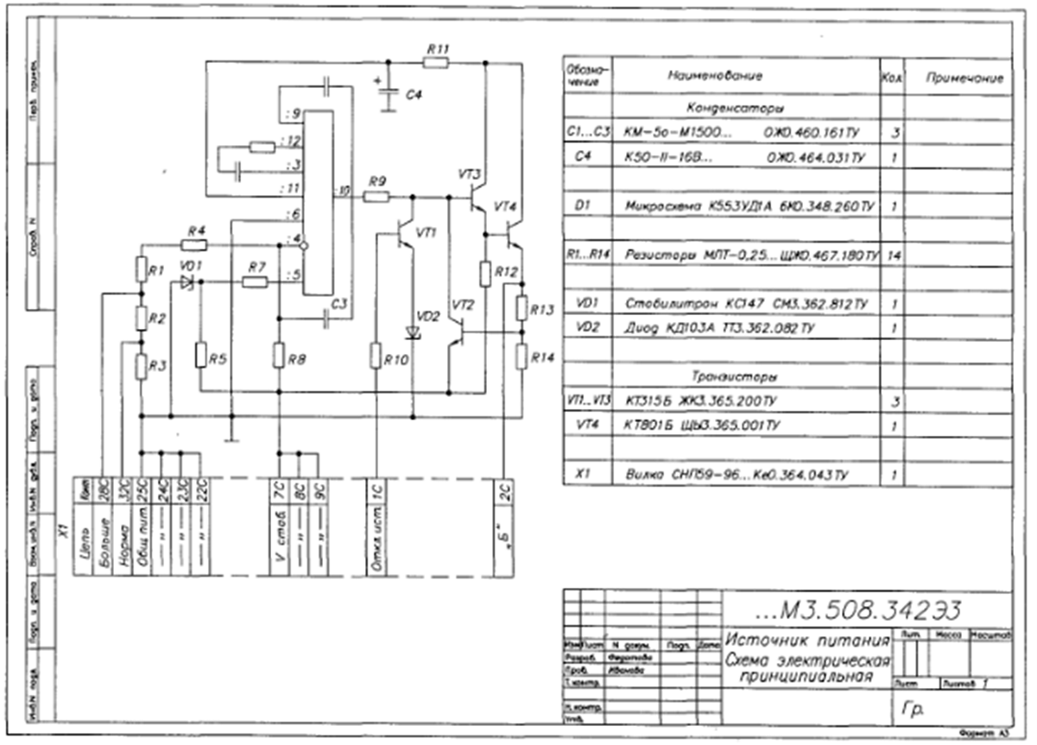
Д/з: ГОСТ 2.710-81
Обозначения буквенно-цифровые в электрических схемах
Приложение 1. Таблица 1
(коды и группы видов элементов)
Приложение 1. Таблица 2
(можно распечатать)
Приложение 2. Таблица 1

